Slide 1


内地专家教师话你知系列︰
从修建万里长城看国家安全

Slide 2
学习目标
配合小学人文科小二学习主题2.7国家的故事，让学生透过修建万里长城的历史故事，明白保障国家安全的重要
了解长城是古代守护国家安全的重要防御工程
明白古今守护国家安全的核心是保障百姓安稳生活

Slide 3





课堂结构
02 明历史 · 聆听故事
01 观建筑 · 初识长城
03 懂安全 · 守护家园
04 爱中华 · 保育长城

Slide 4
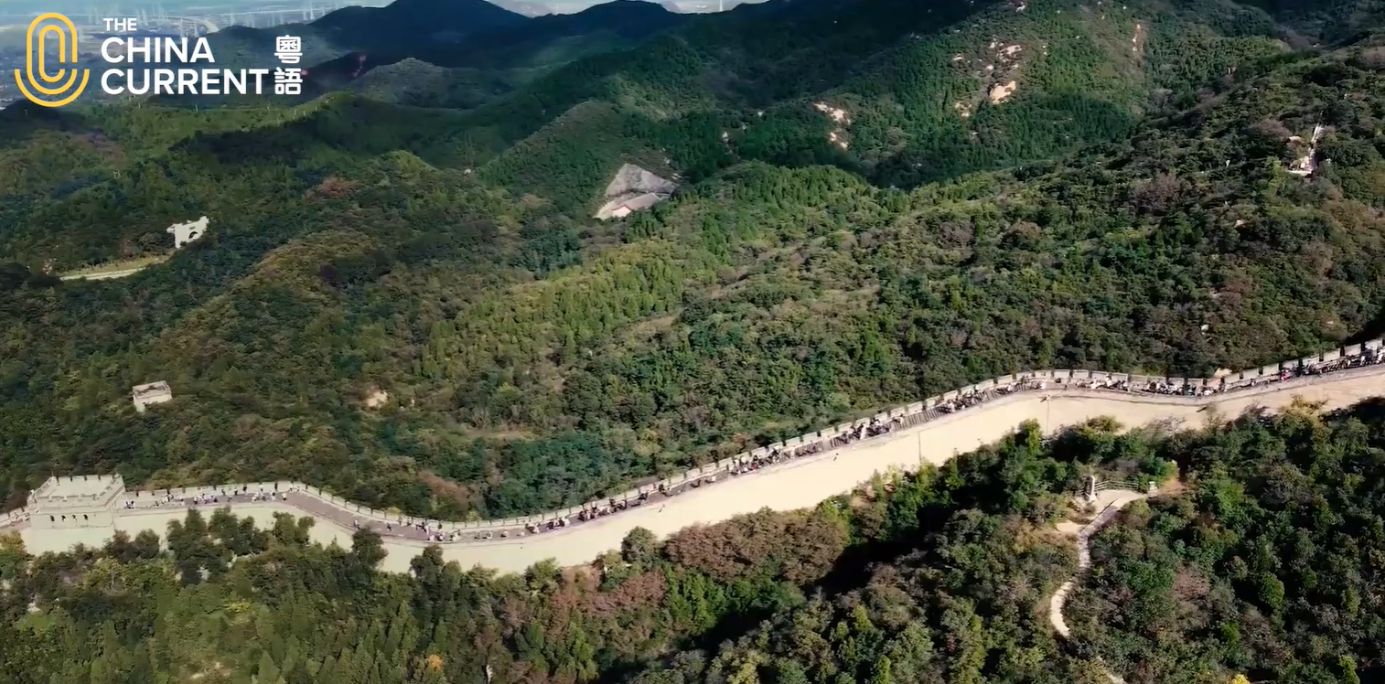
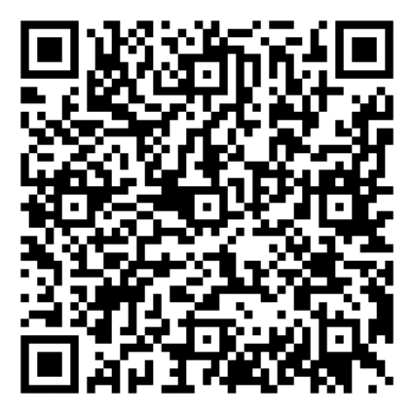
1. 观建筑 · 初识长城
🎬 扫描以下二维码，观看《修缮长城有多难？》（00:00-02:02） 并回答问题。
https://chinacurrent.com/hk/story/24401/restoration-the-great-wall-of-china
数据源︰
The China Current 当代中国。《修缮长城有多难》。

Slide 5


1. 观建筑 · 初识长城
1. 我国的万里长城至今已有超过（ ）年的历史。
A. 1 000 B. 2 000 C. 3 000
2. 我国有34个省级行政区，长城横跨了其中（ ）个省份。
A. 13 B. 14 C. 15
3. 长城的（ ） 有防御设施和城门，用来查验通过的
商旅和行人。
A. 关口 B. 烽火台 C. 垛墙
Notes:
1. 答案︰B
2. 答案︰C
3. 答案︰A

Slide 6
1. 观建筑 · 初识长城
1. 我国的万里长城至今已有超过（ ）年的历史。
A. 1 000 B. 2 000 C. 3 000
2. 我国有34个省级行政区，长城横跨了其中（ ）个省份。
A. 13 B. 14 C. 15
3. 长城的（ ） 有防御设施和城门，用来查验通过的
商旅和行人。
A. 关口 B. 烽火台 C. 垛墙
Notes:
1. 答案︰B
2. 答案︰C
3. 答案︰A

Slide 7
2. 明历史 · 聆听故事
你明白古代为什么要修建万里长城吗？
古代修建长城，是为了抵挡北方的骑兵进攻，保护老百姓，守住我们的家园。

Slide 8


2. 明历史 · 聆听故事
📖 烽火台的历史
烽火台是长城上的「警报站」
古代没有电话，士兵们全靠它传递敌人
来犯的消息，这可是古人的「智慧发明」。

Slide 9
2. 明历史 · 聆听故事
📖 故事时间
烽火台藏着一个有趣又有教训的历史故事——《烽火戏诸侯》。很久很久以前，有个周幽王，他有个美丽的妃子褒姒，总是不笑。周幽王为了让她开心，就想出了一个坏主意：他下令点燃长城上所有烽火台的火把，假装敌人来侵犯了。远方的诸侯们看到烽火，以为真的有敌人，赶紧带着士兵赶来保护他，结果却发现被骗了，个个又累又生气。褒姒看到这一幕，终于笑了。可后来，真的
有敌人来侵犯，周幽王再点燃烽火，再也没有诸侯赶来帮忙了。
讨论交流：烽火有什么重要的用途？周幽王最后需要为捉弄诸侯的行为承受什么后果？
Notes:
参考数据︰教育局教育多媒体，《【周】烽火戏诸侯》（00:00-01:50）
https://emm.edcity.hk/media/1_05linzt9

Slide 10
2. 明历史 · 聆听故事
这个故事告诉我们，烽火台的火把是「紧急警报信号」，是用来传递真实危险，守护大家的，绝对不能随便乱用。
不然，它在关键时候就会失去作用，危害大家的安全。

Slide 11
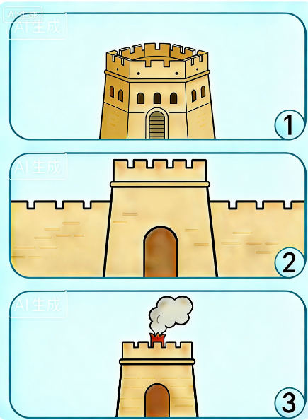
💡想一想︰长城为什么能守护我们的国家安全？
请完成以下的连线题。
3. 懂安全 · 守护家园
挡住敌人，保护家园
敌楼
站得高，及早发现敌人
城墙
烽火台
传递军事情报
图片由AI生成

Slide 12
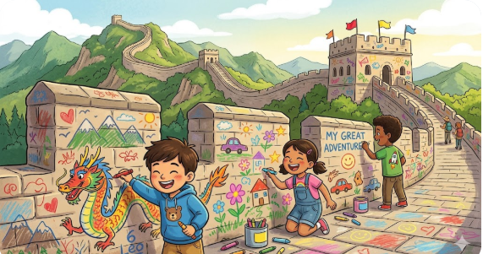
4. 爱中华 · 保育长城
情境题︰你和家人到长城旅游时遇到以下情况的话，会有何感受？你会有何行动？谈谈你的看法。
图片由AI生成

Slide 13
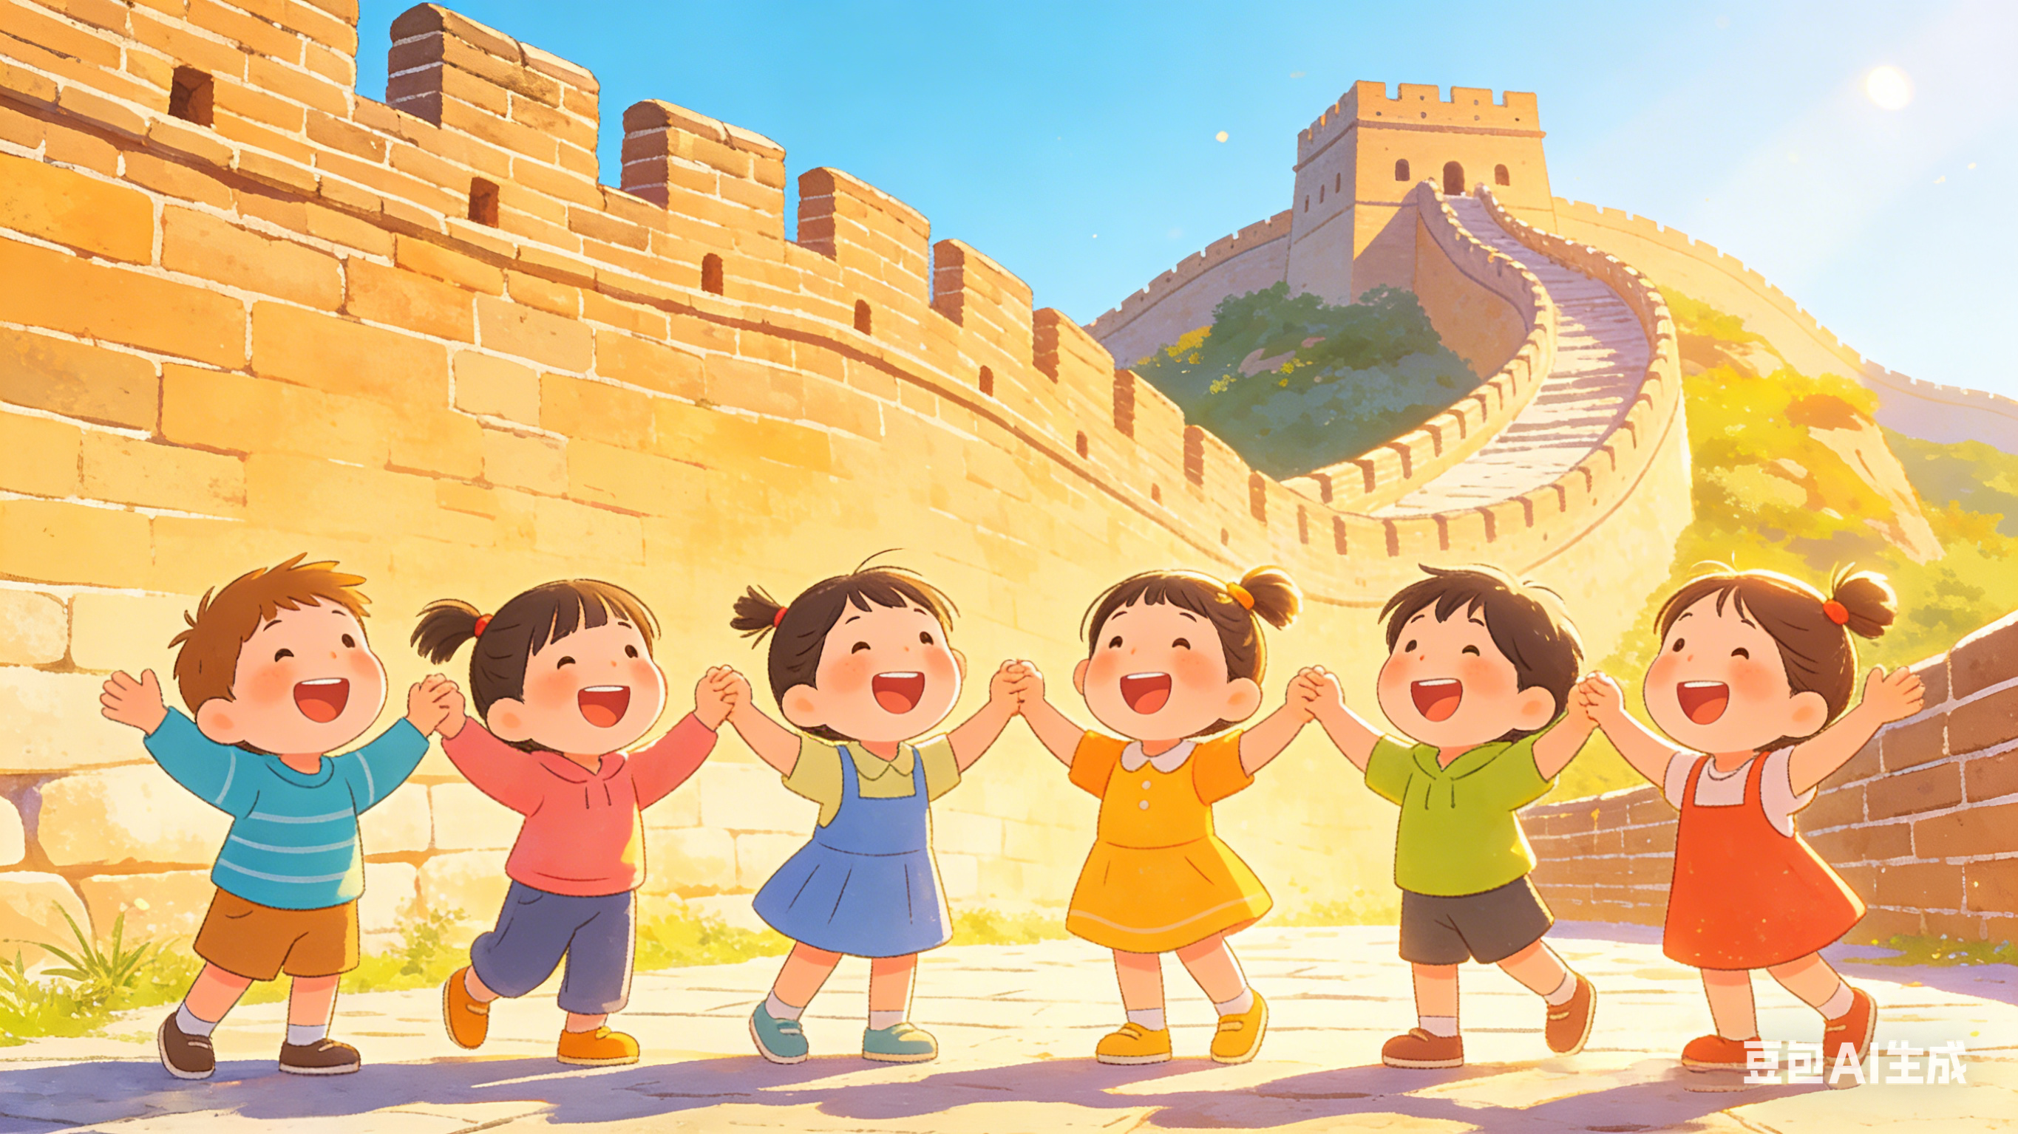
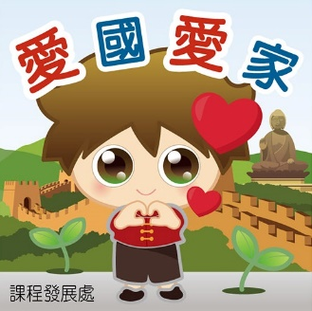
总
结
4. 爱中华 · 保育长城
万里长城是古代的安全屏障，
它告诉我们：
国家安全，就是国土安稳、
人民平安。
今天的我们，虽然不用再修建长城，却能从长城体会守护家国的责任：
爱祖国，守家园，
懂安全，护和平。
图片由AI生成

